Slide 1


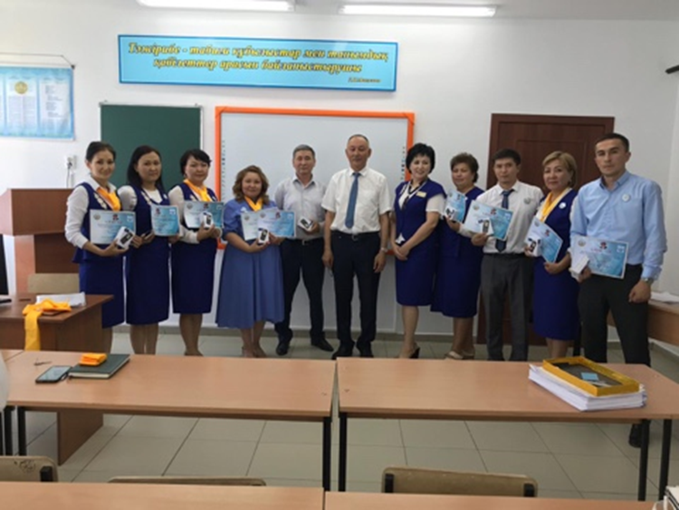
Колледжім – білімнің кең керегесі
ұрпаққа үлгі болған өнегесі.
Жаңашыл, шығармашыл жұмыстармен
биіктен асқақтайды мәртебесі
КОЛЛЕДЖ ТЫНЫСЫ
Жамбыл атындағы
Ұзынағаш кәсіптік
колледжінің ай сайын
шығатын басылым.
Газет 2018 жылдың қыркүйек айынан бастап шығады
№6 (10)
2019 жыл
http://zhambyl-pk.kz e-mail:pl_shkola-6@mail.ru
«ҮЗДІК ОҚЫТУШЫСЫ»
-Сейітова А.К.
-Жәлелқызы Г
«ҮЗДІК ТОП КУРАТОРЛАРЫ»
-Сейітова А.К.
-Абильханова Г.Н.
-Мукашева А.Б.
-Интина А
«ҮЗДІК ОҚЫТУ ШЕБЕРЛЕРІ»
-Ильясова Ж.К.
-Атагельдинов А
«БЕЛСЕНДІ ЖАС МАМАН»
-Батаев А
«ЛУЧШИЙ РАБОТНИК
ВНЕ РЕЙТИНГА»
-Айдаркулов С.О.
ЕЛ МҮДДЕСІНЕ ЕҢБЕК ЕТУДЕ ШЫҒАР ШЫҢДАРЫҢЫЗ,
БАҒЫНДЫРАР БИІКТЕРІҢІЗ,
АЛАР АСУЛАРЫҢЫЗ АСҚАРЛЫ БОЛСЫН.
Құттықтаймыз !
Құрметті оқырмандар!
2018-2019 оқу жылың қандай жетістіктермен
аяқтағанымызды газетіміздін келесі беттерінен оқи аласыздар.

Slide 2
Құрметті оқырмандар 2018-2019 оқу жылының қандай болғаның көз салып, жеткен жетістіктерімізді еске алсақ. Біздің мақтан тұтарлық ең басты жаналығымыз, ол 2019 жылдын маусым айында Нұр-Сұлтан қаласының «Аккредиттеудің тәуелсіз Қазақстандық орталығының» коммерциялық емес мекемесі өткізген институционалды және мамандырылған аккредитация шеңберінде техникалық және кәсіптік білім беру орындарының өзін-өзі бағалауынан сәтті өттік. Сонымен қатар 2017-2018 оқу жылында атқарылған жұмыстардың нәтижесін есепке ала отырып, міндетті салықтық төлемдер мен бюджетке төленетін басқа да міндетті төлемдер қорытындысы бойынша Қазақстан Республикасының мемлекеттік кәсіпорындарының арасында 2 орын (алтын), Алматы облысының мемлекеттік кәсіпорындарының арасында 1 орын (алтын) иеленді. Тағы да атап кету керек біздің білім ошағы «Білім мақтанышы-2018» атты қабырға төсбелгісі мен ұлттық сертификатқа ие болды. Оқу орынның имиджіне оң әсерін тигізетіне сөзсіз. Осы оқу жылдың басында аудан әкімі Әлиев Б.Б. екі мәрте колледжмізге келіп, колледж ұжымы мен олардың атқарып жатқан жұмыстарымен танысты. Білім алып жатқан колледждің студенттерінің жатақханасы, олардың оқитын орындарын және де тамақтанатын асханаларына дейін көріп қайтты. Колледж студенттерімен кездесіп көптеген сұрақтарға жауап берді.
Колледж ұжымының ұстаздары мен өндірістік оқыту шеберлерінің істеген еңбектері де елеусіз қалып жатқан жоқ. 2018-2019 оқу жылы жақсы жаналықтан басталған болатын, яғни Алматы облысы білім беру қызметкерлерінің «Төртінші өнеркәсіптік революция жағдайындағы адами капитал» тамыз кеңесінде колледж директоры Болат Бекбосынұлына қол жеткізген нақты нәтижелері үшін Қазақстан Республикасы Білім және ғылым министрлігінің «Ы.Алтынсарин» төс белгісімен, сонымен қатар «Білім мақтанышы-2018» орденімен марапатталып ұжымға жұмыс істеудегі жоғары денгейін көрсетіп берді.
Жоғары кәсіби деңгей және шеберлігі мен колледждің табысқа жетуіне елеулі үлес қосқаны үшін оқу жөніндегі орынбасары Намазбаева А.Ж «Білімдегі зор үлес қосқаны үшін» төсбелгісімен марапатталды, ал «2018 жылдың үздік маманы» атты сертификатқа Умурзакова К.Т., Айдарбеков С.О., Сейітова А.К ие болды.
Ұстаздардың еңбегі Жамбыл Ауданының әкімі Б.Әлиевтің тарапынан тыс қалып отырған жоқ, колледж ұстаздары Умурзакова К.Т және Шабденова Т.А мұғалімдер күніне орай «Құрмет грамотасы» мен марапатталды, ал Интина А.Т 8 наурыз мерекесіне орай «Алғыс хатына» ие болды. Желтоқсан көтерілісіне қатысқан Аманбекова А.И жатақхана меңгерушісі, аудан әкімі Б.Әлиевтің қолынан Тәуелсіздігіміздің 27 жылдығына орай «Алғыс хат» алды. «Атамекен» аудандық газетінің сайтына ол туралы мақала шықты. Колледж ұстаздары мен өндірістік оқыту шеберлері жыл бойы біліктілігін арттыру курстарынан өтіп, кәсіби шеберліктерін І.Жансугуров атындағы Жетысу Мемлекеттік Университеті, «Кәсіпқор» холдингі коммерциялық емес акционерлік қоғам, ресторан «KHAMA PARK» Қаскелен қаласында т.б. жерлерде арттырды.
Ұрпақ тәрбиесі – ұстазға байланысты демекші, ұстаздан шәкіртте қалып жатқан жоқ. Алматы облысы бойынша облыстық білім басқармасы мен әдістемелік кабинеті бесінші жыл қатарынан Кіші Ғылым Академиясының конференциясын ұйымдастырып, өткізіп келеді. 2018-2019 оқу жылындағы «Ғылым мен білімге ұмтылған жастар – келешегіміздің кемелі» атты Ү аймақтық ғылыми-тәжірбиелік конференциясы 18 секция бойынша өткізілді. Оған колледжден 11 студент қатысып, 2 студент жүлделі орындарды жеңіп алса, 9 студент алғыс хаттармен марапатталды. 2-орын иеленген Алланиязова Б, 3-орын иеленген Қаймолда Т. Алғыс хатпен марапатталғандар: Қайырбекова А, Әуезова Ф, Сайлаубек Е, Сұраншы Д, Сапарбаев А, Гүлімов А, Ермұрат С, Алтынбекова Ұ.

Slide 3
Колледж студенттері көптеген сайыстарғада қатысып жүр, 31.05.2019 жылы облыстық «Мамандықтар әлеміне жол ашамыз» атты байқауға 2 курс 41 топ студенттері қатысып жүлдері орындарға ие болды. Атап отырған сайысқа 2018 жылдың қазан айында Талдықоған қаласында облыстық байқауда 2 курс 41 топ студенті Алланиязова Б 3-орынға ие болды. Ал желтоқсан айында «Жас тарихшылар мен өлкетанушылар» атты облыстық форумда 1 курс 43 топ студенті Алтынбекова Ұ 2-орынға ие болды.
Қазақстан Республикасының тәуелсіздік күніне арналған «Тәуелсіз елдің жастары» атты аудандық патриоттық әндер байқауында «Эстрадалық ән айту» номинациясы бойынша 2 курс 41 топ студенті Шакирова Н, 1 курс 4 топ студенті Сұлтанбек А, Сейітқали Е «Диплом» мен марапатталды.
Колледж студенттері Алматы облысы бойынша «World skills» аймақтық сайыстарға қатысып тәжірибе жинап кележатыр.
Колледжде атқарылып жатқан жұмыстарды жан-жақты көрсетіп, білім ордасының мәнсабын жоғары көтеру мақсатында қыркүйек айының 15 күні жергілікті «Атамекен» газетіне колледж директоры Алтаев Б.Б «Көкжиегі көркем колледж:білімді һәм білікті жастардың бақытты мекені» атты мақала жариялады.
Республикамыздың барлық аймақтарына тарайтын «Атамекен-Ай» көпшілік-танымдық, әдеби-көркем журналдың 2018 жылғы №10 саннын 32 беті толығымен кәсіптік колледжге арналып, соңғы жылдары күрделі жұмыстар жүргізіліп, материалдық-техникалық базасы жақсарып, бірнеше мамандықтар ашылғаны туралы айтылған болатын.
Естерінізге сала кетейік 2018 жылы Жамбыл ауданына 90 жыл толып, осыған орай «Ағала ордам қонған жұрт...» атты арнайы кітап жарық көрді. Кітапта көптеген деректер мен дәйектер қамтылған. Жүздеген адамдардың есімі мен суреттегі жарқын бейнесі олар туралы жайдарман ақпарат берілді, соның ішінде Жамбыл атындағы Ұзынағаш кәсіптік колледжі туралы арнайы мақала жазылған. Осы Жамбыл ауданының 90 жылдығына арналған Мұра.kz//Наследие Казахстана Республикалық ақпараттық-танымдық журналдың 2018 жылғы №12 санның 52-53 беттері біздің колледж ұжымына арналады.
2019 жылғы 18 мамыр күні «Атамекен» газетінде «Қаламы қарынды Қаракең» атты мақала шықты, онда жазушы Қарабай Әбуұлының «Өнердің өшпес жұлдызы» кітабының тұсау кесері колледж қабырғасында өткені жазылды.
Жергілікті баспасөз беттерінде колледждің ұстаздары мен өндірістік оқыту шеберлерінің мақалалары кенінен жариялана бастады. 9 ақпан 2019 жылғы «Атамекен» газетінде «Біздің ғылыми жетістігіміз» атты мақалада Мұқашева А студенттердің Кіші Ғылыми Академиясында жеткен жетістіктері туралы жарияласа, Ілиясова Ж «Өркендеу жолындағы өрелі істер» деп, мақалада 2017-2018 оқу жылында жұмыстардың нәтижесі бойынша білім ордасы «Білім мақтанышы -2018» ие болғаның атап отыр.
Колледждің беделін жоғары көтеру мақсатында жас мамандарда атсалысып жатыр 2018 жылдың 8 желтоқсанда «Атамекен» газетіне Бижанова А «Болашақ жастардың қолында» атты мақаласын жарияласа, Мұхамединова К «Тіл-ұлттың жаны» деп 27 қазан 2018 жылғы санында өз тәжірибесімен бөлісті.
Біздің колледж ауданмен тығыз байланыста және болып жатқан саяси-қоғамдық жұмыстардан тыс қалып жатқан жоқ. 2019 жылдың ақпан айында Жамбыл ауданы бойынша колледжде аудан кәсіпкерлерімен «Дуальді оқыту жүйесі – болашақ маман даярлаудың негізі» атты дөңгелек үстел өтті. Осы дөңгелек үстелдің өтуіне себеп болған жағдайдың бірі, биыл жаңадан ашылған мамандықтар «Шаштараз», «Автоэлектрик», «Электромонтер» болып отыр. Бүгінгі күні барлығы алты мамандық бойынша студеттер білім алуда. Өткізілген ауқымды іс-шараларының бірі ол 23.10.2018 ж «Тәртіптің ең тамаша мектебі - отбасы» тақырыбындағы колледжшілік ата-аналар жиналысы. Осындай жарқын кездесулердің бірі ол 03.05.19 ж жазушы Қарабай Ә.С-ның «Өнердің өшпес жұлдызы» атты кітабының тұсау кесері болды.

Slide 4
23.11-29.11.18 ж аралығында Қазақстан халқы ассамблеясының бастамасымен ұйымдастырылған «Мен қазақша сөйлеймін» атты акциясын өткізсек, осы айдағы тағы бір айтулы іс-шара ол 14.11.18 ж Қазақстанда латын графикасындағы жалпы халықтық диктантқа қатысуымыз және 22.10.18 ж «Латын әліпбиі қазақ тілінің болашағы» атты колледж студенттерімен кездесуі. 22.05.19 ж «Жастар жанымызда- дәстүр жадымызда» деп, «Ақәжелер» ансамблінің концерті өтті.
Аудан әкімі Әлиев Б.Б. бастамасымен әр мекеме өз түп ағаштарын отырғызып, колледж директоры Алтаев Б.Б ат салысып келді. Ұжым болып 5 қазан 2018 жылғы Елбасының Жолдауын бір адамдай зор ықыласпен қабылдадық. Бір ғана осы мақала аясында көптеген іс-шаралар ұйымдастырылды. Қайырымдылық іс-шара аясында 240 топ ауданымызда тұратын қарттарға көмек көрсетті. Біздің колледж Жамбыл ауданы «Жастар ресурстық орталығы»мен тығыз байланыста, бірнеше кездесулер өткізді. 08.10.2018 жылы жастар саясатының негізгі мақсаты, қоғамға белсенділікке, қайырымдылыққа студенттердің инновациялық мүмкіндіктерін дамытуға қолдау көрсету мақсатында кездесу өткізсе,17.10.18 ж жастар арасында еріктілер қозғалысын дамыту жобасы шенберінде өтті. «Жастар ресурстық орталығы»ның қолдауымен Ұзынағаш ауылдық округінің жастар флэш-мобы ұйымдастырылып интернет желісінде таралды. 41 топ студенттері аудандық ескерткіштер күніне атсалысып белсене қатысты. 2019 жылы 14 ақпан күні жастар арасында құқық бұзушылықтың алдын алу және жою мақсатында студент жастардың барлық категорияларымен ақпараттық топтың түсіндірме жұмыстары ұйымдастырылды. Сондай – ақ қантар айында колледж ұжымымен Алматы облысы Жамбыл ауданы Ұзынағаш Әділет басқармасының өкілі кездесу өткізіп, көптеген сұрақтарға жауап берді. 15.03.19 ж аудандық мәдениет үйінде ақын, Мемлекеттік «Дарын»жастар сыйлығының иегері Тазабек М.О кездесуге белсене қатыстық. Сонымен қатар 2018 жылдың қараша айында «Огни Алатау» және «Жетысу» газеттерінің редакторларымен кездестік.
Колледждегі тәрбие жұмысы Жамбыл аудандық емхананың мамандары, жас өспірімдер дәрігері, СӨСҚ кабинетінің педагог-валеологі, психологтармен тығыз байланыста жұмыс жасап жатқанына мына кездесулер дәлел: колледж студенттері 13 ақпан 2019 жылы «Иммундау – өзінді және жақындарынды қорғайды» атты тақырыбында аудандық акиматта жиналысқа қатысса, ал 10.12.2018 жылы «Біз СПИД-ке қарсымыз» тақырыбына байланысты баяндама оқылып, буклеттер таратылды. 15 қараша 2018 жыл – Темекі шегуден бас тарту күніне орай «Салауатты өмір»-ұранымен студенттер арасында спорттық ойындар ұйымдастырылды. Аудандық емхана мамандары «Суйцидтің алдын алу» қоғамды мазалап отырған мәселеге де назар аударып семинар-тренинг 13.11.2018 жылы өткізді. Кездесу барысында бейнетаспа көрсетілді. Студенттер арасында «Тұмау ауруының алдын алу» және «Алкогольдік сусындар, темекі, насыбайдың зияны» атты семинармен 19.10.2018 жылы оқу жылын бастаған болатын.
Колледж қонақ жайлық көрсетіп Қазақстан Республикасының тұңғыш Президенті күніне орай 4-6 желтоқсанда «Сонар-2018» атты халықаралық құсбегілер турниріне келген қатысушыларды күтіп алды.
«Сәт сапар-жас маман!» деп, түлектерімізді шығарып салдық.
Алдынғы 2019-2020 оқу жылы бұданда жемісті болсын, құрметті әріптестер!

Slide 5


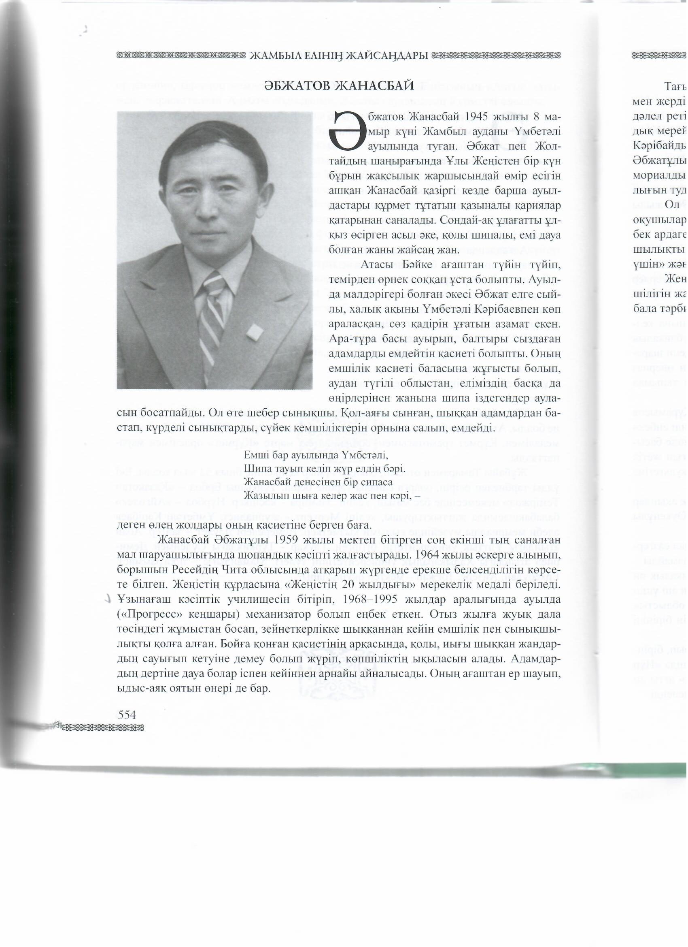
Әбжатов Жанасбай 1945 жылғы 8 мамыр күні Жамбыл ауданы
Үмбетәлі ауылында туған. 1959 жылы мектеп бітірген соң екінші
тың саналған мал шаруашылығында шопандық кәсіпті жалғастырады. 1964 жылы әскерге алынып, борышын Ресейдің Чита облысында атқарып жүргенде ерекше белсенділігін көрсете білген. Жеңістің құрдасына «Жеңістің 20 жылдығы» мерекелік медалі беріледі. Ұзынағаш кәсіптік училищесін бітіріп, 1968-1995 жылдар аралығында ауылда («Прогресс» кеңшары) механизатор болып еңбек еткен. Отыз жылға жуық дала төсіндегі жұмыстан босап, зейнеткерлікке шыққаннан кейін емшілік пен сынықшылықты қолға алған. Оның ағаштан ер шауып, ыдыс-аяқ оятын өнері де бар.
Тағы бір қыры - ел аузындағы әңгімелерді, шежіре таратудың шебері. Ел мен жердің тарихы, өткен күндердің естеліктері жадында мықтап сақталған. Бұған дәлел ретінде 2014 жылы «Жырдың қара жорғасы» атанған Үмбетәлінің 125 жылдық мерейтойына орай деректі фильм түсірілгенде ақынның туып-өскен жері, әкесі Кәрібайдың жаз жайлауы мен қыс қыстауы сияқты көптеген деректердің Жанасбай Әбжатұлының айтуымен алынғанын атап айтуға болады.
Шаруашылықты өркендету жолындағы ұзақ жылғы маңдай теріне қарай «Еңбектегі ерлігі үшін» және басқа да медалмен, төсбелгілермен марапатталды.
ӘБЖАТОВ ЖАНАСБАЙ

Slide 6
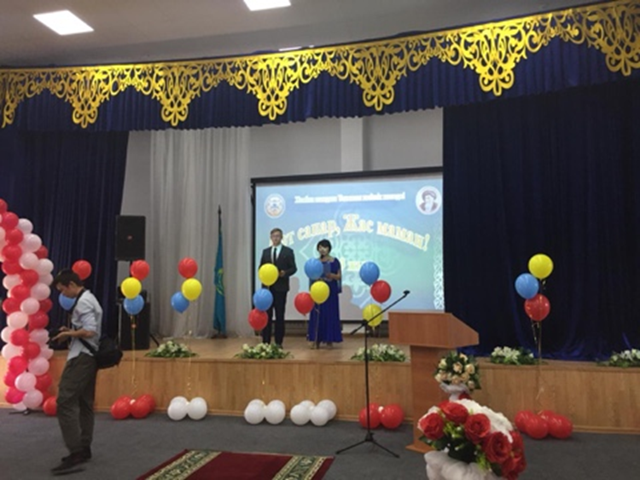
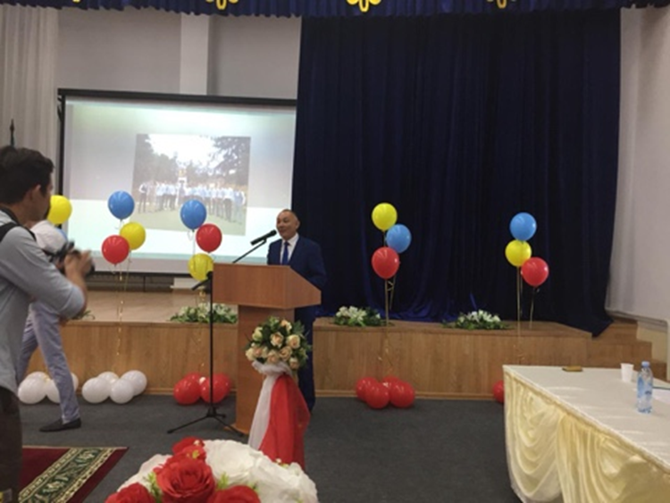
СӘТ САПАР, ЖАС МАМАН! - 2019
2018-2019 ОҚУ ЖЫЛЫНДА КОЛЛЕДЖДІ БІТІРЕТІН
5 ТОП, 39 ТОП, 40 ТОП, 235 ТОП, 236 ТОП ТҮЛЕКТЕРІНЕ СӘТ САПАР ТІЛЕЙМІЗ!
Колледждегі биылғы оқу жылындағы «соңғы қоңырау» мерекесі елімізде де тарихи оқиғаларымен ерекшенеледі. Бұл дәстұрлі мереке рухани жаңғыруға бағытталған «Жастар жылымен» тұспатұс келіп отыр. Өйткені, болашақ жастардыкі екені ақиқат. Бұл күні ата-аналар өздерінің есейген балаларын «бір мамандық иесі» екенін көріп марқайса, ал колледж бітіруші түлектер үшін бұл күн «болашаққа қадам басқан» күн.
ҚАДАМДАРЫН ҚҰТТЫ БОЛСЫН!

Slide 7

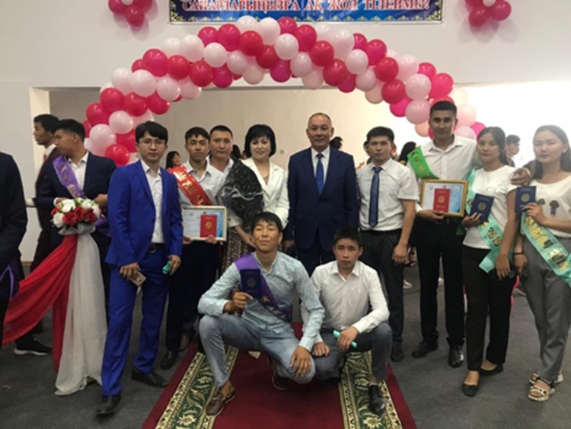

3 курс, 5 группа, специальность
«Фермерское хозяйство»
Сіздерге дендеріңіздің саулығын, шанырақтарыңыздың ырыс байлығын, жүректеріңізге мәңгі жастық жалының, көңілдеріңізге сезімнің шалқыған шаттығын тілейміз.
В ДОБРЫЙ ПУТЬ ДОРОГИЕ ВЫПУСНИКИ!

Slide 8
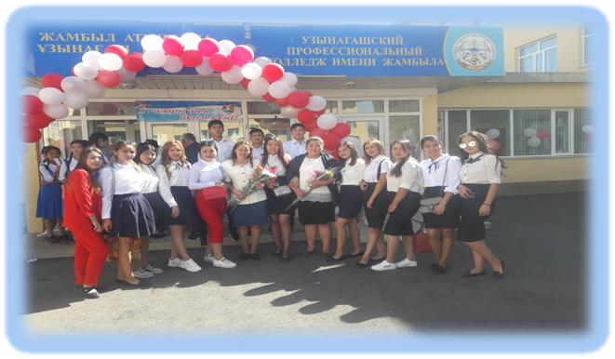
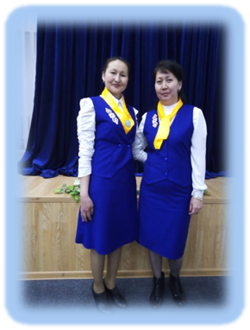
ЖАС МАМАН - 2019
Жарқыра, жаса, Жас маман!
3 курс 39 топ студенттері «Тамақтандыруды ұйымдастыру» мамандығы
Бұл күннің әр студенттің жүректерінде жатталып қалары сөзсіз. Үлкен өмірге жолдама алып отырған барлық замандастарымыздың жанарынан өз мамандығына деген кәсіби көзқарас, ұшқын байқалады, оның басты себебінің бірі – Елбасымыз Н.Ә.Назарбаевтың 2019 жылды «Жастар жылы» деп бекіткені, бізге деген үлкен жауапкершілік пен күш қайрат берді . Сондай-ақ бұл сүйіспеншілікті оятқан, біздің 3 жыл бойы Алтын ұямыз – колледжіміздің ардақты ұстаздарымыздың ерен еңбегі деп білемін. Ұрпақ тәрбиесі – ұстазға байланысты. «Ұяда не көрсең, ұшқанда соны ілерсің» дегендей өнегелі ұстаздан жақсы шәкірт шығатыны анық. Бала бойына ата-анадан кейінгі ақыл-ой, адамгершілік, әдептілік, ар-ұят, ұлттық сана-сезімді сіңіруші адам – Ұстаз. Осы жылдар ішінде оқытушыларымыз бен оқу өндіріс шеберлері бізді тек білікті маман ретінде дайындап қана қоймай, жақсы қасиеттерді боймызға дарытып, тәлім тәрбие, аргершілік рухта бағыт-бағдар бере білді. Сіздерге айтар алғысымыз шексіз! Сондай-ақ колледжімізді гүлдендіріп, барлық ұжымды ерекше татулық пен бірлікте басқара білген, біздің «Жас маман» атануымызға көп қол ұшын беріп, білім алуымызға себепші болған – Алтаев Болат Бекбосынұлына алғыс білдіреміз!
Алтын ұямыздан «өмір» атты ұлы тауды бетке алып ұшып бара жатқан замандас достарымызға айтар тілегіміз: қайда жүрсек те, қайда болсақ та бір бірімізді ұмытпайық. Әрқашан жадымызда есімімізді жаңғыртып жүрейік. Сондықтан қадірлі достар, Қорқыт бабамыз айтқандай «Қара орманымыз шайқалмасын, Қара тауымыз бүгілмесін, Аққан дариямыз сарқылмасын, Түркі дүниесі түгел болсын!» дегендей, бұл тілектер, замандастарымыздың, біздің бойтұмарымыз болсын!!!

Slide 9

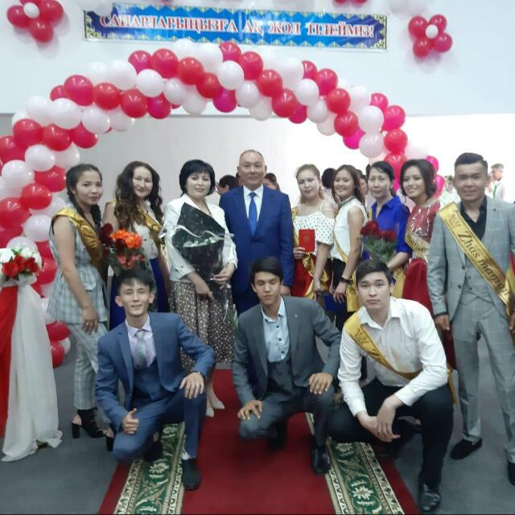
Міне, 3 жыл бойы балаларымыз білім нәрімен сусындап, өмір белесіне жолдама алған жас маман аттанып отыр, осы жетістікке арқау болған әрдайым
балаларымыздың оқу мен еңбек жолына тартып бар үмітін артып отырған колледж директоры Алтаев Болат Бекбосынұлына, Ардақ Жеткергеноваға, Кульжан Тураровна, Берік Орақбаевичқа, Акерке Акимовнаға, Айжан Қабылбековнаға жәнеде бар білгенін аямай ыстығымен суығына бірге болған 36 топ жетекшісі Ахметова Гульзат Куатбековнаға, өндірістік шебері Кулахметова Асемгуль Саиновнаға сондай ақ колледж қабырғасындағы барлық оқытушыларға ата аналар атынан Алғысымыз шексіз, жұмыстарыңызға табыс, шығармашылық белестерден көріне берулеріңізге шын жүректен тілектеспіз, 100 жасаған Жамбыл атамыздың атындағы осындай киелі білім ордасында білім алғанына біз қуаныштымыз !
Рахмет !
3 КУРС, 39 ТОП АТА-АНАЛАРДЫҢ АЛҒЫС ЖОЛДАУЫ

Slide 10
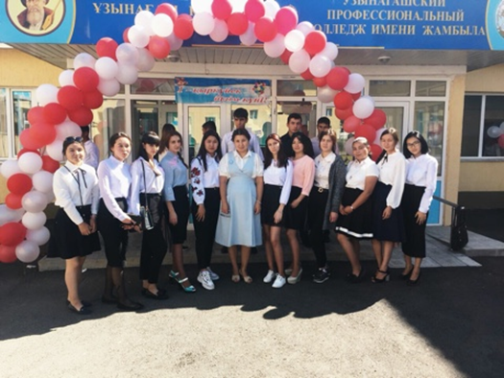
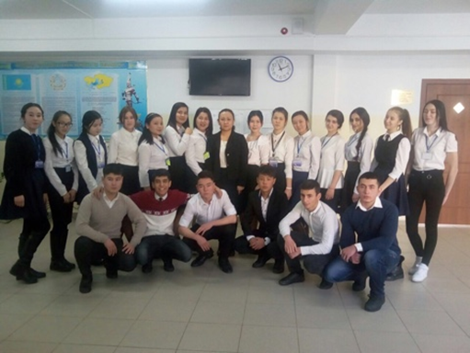
СПЕЦИАЛИСТ - 2019
Благодарность от Первых Анжелики
студентки 3 курса 40-ой группы, специальность «Повар»
Уважаемый директор Болат Бекбосынович
а также педагоги и мастера производственного обучения!
Примите мою искреннюю благодарность за Ваш педагогический дар, компетентность и долголетний труд в обучении и воспитании нас. Выражаю глубокую признательность за терпение, трудовой задор и личный подход к каждому студенту. Спасибо за бесценный опыт и знания!
А также благодарю за внедрение методики дуального обучения в нашем колледже, так как мы стали более профессиональными в своем деле и смогли применить полученные знания на практике. Огромное спасибо Вам за все. Желаю крепчайшего здоровья, успехов Вашем благородном деле и личного счастья.

Slide 11
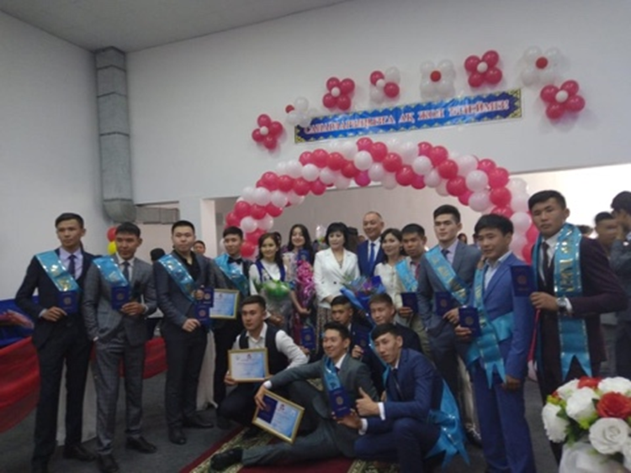
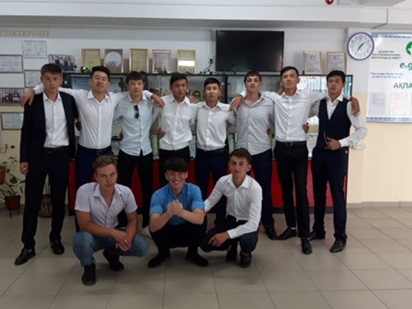
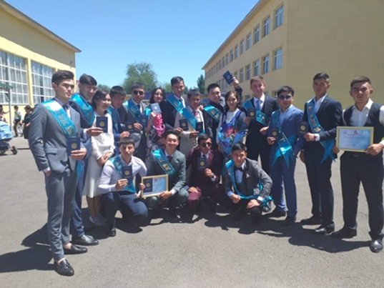
3 курс, 235 топ студенттерінің
ата-анасы атынан «АЛҒЫС» білдіреміз
Құрметті Ардак апай Гулнур апай сіздерге алғысым шексіз, балаларымызды торт жыл бойы біліммен сусындатып, көп нәрсені уйреттініздер. Сіздерге денсаулык, жұмыста табыс, шәкірттерініз биіктерден көріне берсін. Еңбектерініз жансын. "Ұстаздық еткен жалықпас үйретуден балаға"-деген ұлы Абай бабамыз. осы сөзбен Ұзынағаш кәсіптік колледж директорымен барша ұстаздарға алғыс айтқымыз келеді. Сіздер жас ұрпақтың санасына сыналай енгізілетін тәлім-тәрбие, үлгі-өнеге өлшеусіз. Сіздер-жастардың болашағын айқындайсыздар. Ұстаз-болашақ азаматтарды ғана емес, бүкіл қоғамды қалыптастырушы. Құрметті ұстаздар: Шәкіртеріңіздің құрметі мен махаббатына бөленеберіңіздер. Шығармашылық ізденістер, ғылыми жаңалықтар арта берсін. Балаларымызды өз ісінің нағыз білікті-білімді маман етіп тәрбие бергендеріңіз үшін алғыс білдіреміз.

Slide 12
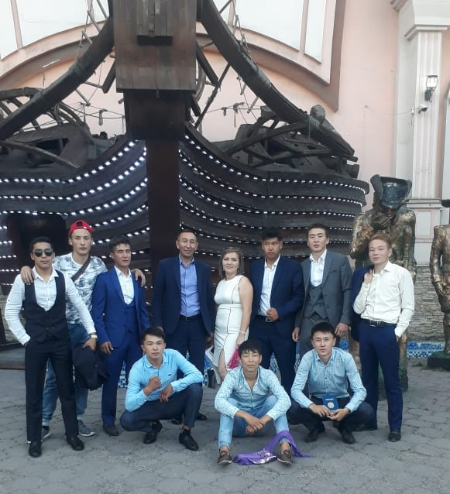
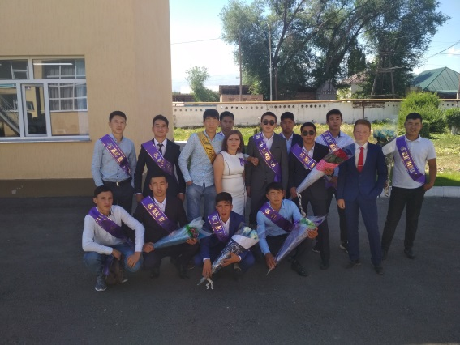
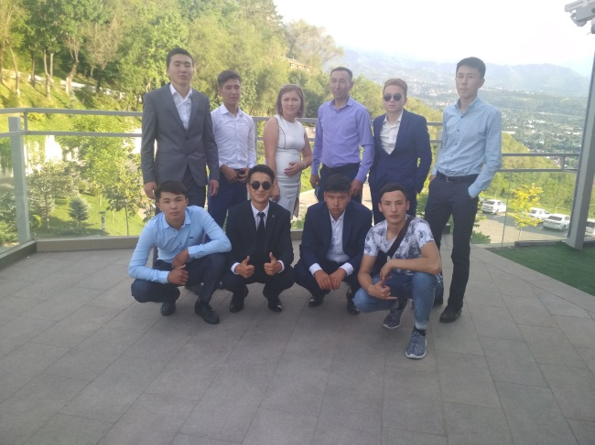
Благодарность от 3-курса, 236 группа
специальность «Сварочное дело»
Дорогие наши замечательные преподаватели от всей души хотим сказать вам
«большое спасибо» за то, что вы есть, за то, что вложили в нас
немало знаний и стараний, за то, что никогда не жалели своих сил,
эмоции, времени и заботы. Спасибо за наше воспитание и образование.
Желаем вам, наши золотые, долгих лет успешного преподавания,
неиссякаемого энтузиазма и оптимизма, светлого счастья в жизни и добрых чудес на пути.

Slide 13


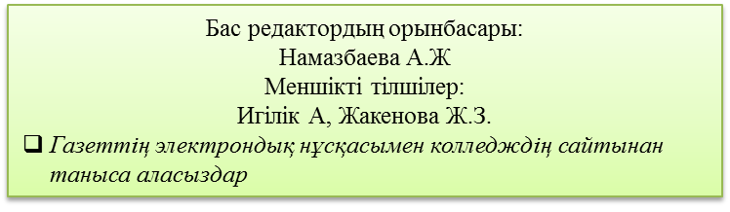
«МЕНІҢ СҮЙІКТІ КІТАБЫМ»
Кішкентай кезімнен өлеңдерін сүйсініп, ерекше жақсы көріп оқитын ақыным ол Мағжан Жұмабаев.
Асқарова Азиза 2 курс, 41 топ
Осы ақынның өлең шумақтарын оқысан тілдік қорын байып, сөзге шебер боласын. Өйткені Мұқағали ақынның өлеңдері адамды бір оқығаннан баурап алады.
Каримова Динара 2 курс, 41 топ
Қазіргі ер-азаматтарымыздың бойынан Бауыржан Момышұлы атамыздыкы сияқты қасиеттерді байқағым келеді.
Алланиязова Бибіназ 2 курс,41 топ
Менің байлығым, барым, нәрім ол сенсің-кітабым.
Қайрбаева Альбина 1 курс, 43 топ
Менің ең сүйекті кітабім қасиетті Құран кәрім.
Сейтқали Елдос, 1 курс 4 топ
Кітап ғаламтордан уақыт тұрғысынан алғанда ұтылуы мүмкін, бірақ адамға дайын ақпараттарды ұсынушы емес, терең сезімге өзіндік ойлауға үйрете отырып, білім береді.
Сайдуақас Рауан, 1 курс 2 топ
Менің сүйікті кітабым «Менің атым Қожа», мен оңы оқығанда өзімді Қожа секілді сезінем.
Тажибаев Қолдас, 1 курс 241 топ
Директор-бас редактор
Алтаев Б.Б.
Мекен-жайымыз:
040600. Ұзынағаш.
Сарыбай би 71

